Slide 1

Tornando sua aplicação resiliente com Polly

Slide 2
Resiliência
Propriedade dos corpos que voltam à sua forma original, depois de terem sofrido deformação ou choque.
Sentido figurado: Tendência natural para se recuperar ou superar com facilidade os problemas que aparecem.
Software: Resiliência é a capacidade do sistema de se recuperar de falhas e continuar a funcionar. O objetivo da resiliência é retornar o aplicativo a um estado totalmente funcional após uma falha ocorrer.

Slide 3
Polly
Biblioteca para aplicações .NET que oferece resiliência e manipulação de falhas com a possibilidade da configuração de Políticas como:
Retry
Circuit Breaker
Timeout
Fallback

Slide 4
Onde usar?
Comunicação com APIs externas/terceiros.
Comunicação entre serviços ou microsserviços.
Aplicações móveis.

Slide 5
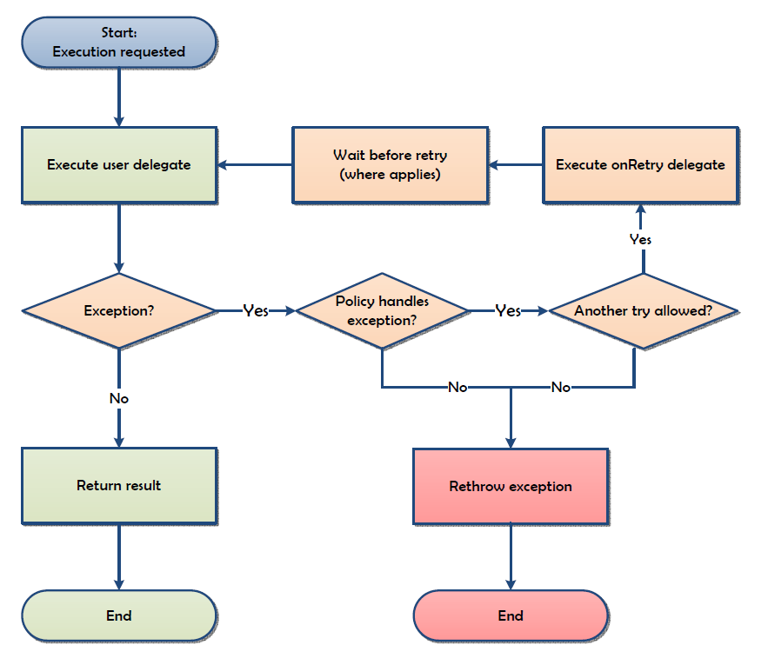
Retry
Aplicação com conexão instável
Caso a requisição falhe automaticamente será feito uma retentativa

Slide 6
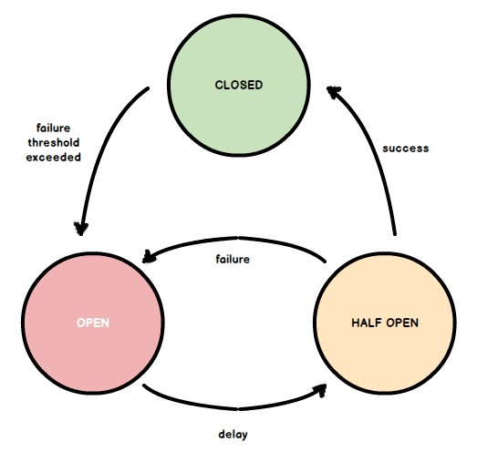
Circuit Breaker
Circuito fechado: comunicação estável
Circuito meio aberto: comunicação instável
Circuito aberto: Sem comunicação

Slide 7
Demo...

Slide 8
Obrigado!
github.com/isaacnborges/PollyExample

